Slide 1
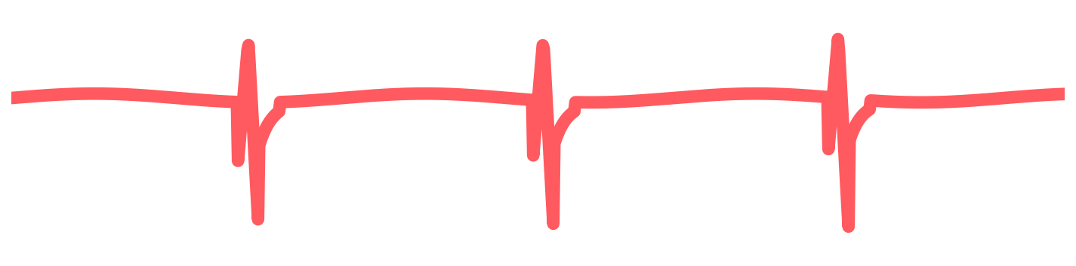
VK EDUCATION · ОТЧЁТ ПО ПРАКТИКЕ
Pulse Fetch
Сервис агрегации и семантического поиска новостей
из открытых сообществ ВКонтакте
Рыжков Леонид Сергеевич — Parser · Searcher Тремаскин Алексей Витальевич — Gateway · Auth · Frontend

Slide 2



ВВЕДЕНИЕ
Зачем нужен Pulse Fetch
Новости из десятков городских и тематических сообществ ВКонтакте разрознены, дублируются и плохо ищутся ключевыми словами. Pulse Fetch собирает их в едином векторном индексе и отвечает на вопросы пользователя по смыслу, а не по точному совпадению слов.
32
2
6
сообщества ВКонтакте
в качестве источников
локальные LLM-модели
(эмбеддинг + генерация)
независимых
микросервисов
Задача практики: спроектировать распределённую систему сбора, индексации и семантического поиска новостей с разделением ответственности между двумя разработчиками.
PULSE FETCH
02

Slide 3
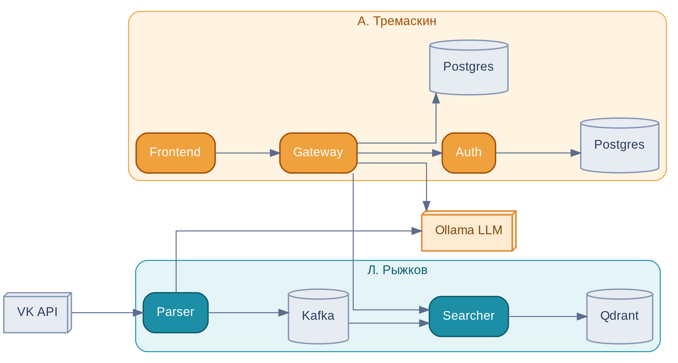
АРХИТЕКТУРА
Шесть сервисов, две зоны ответственности
Л. Рыжков — Parser, Searcher: сбор данных и векторный поиск
А. Тремаскин — Gateway, Auth, Frontend: доступ и авторизация
ЛР
АТ
03

Slide 4


ПОТОК ДАННЫХ · СБОР НОВОСТЕЙ
От поста в сообществе до вектора в базе
›
›
›
1. VK API
2. Ollama
3. Kafka
4. Qdrant
Parser опрашивает 32 сообщества
методом wall.get
текст поста превращается
в вектор (768 измерений)
событие NewsEvent (Protobuf)
публикуется в топик
Searcher сохраняет точку
в векторную коллекцию news
Отфильтровываются посты короче 10 символов; ошибка на одном сообществе не останавливает сбор остальных.
PULSE FETCH
04

Slide 5



ПОТОК ДАННЫХ · ОБРАБОТКА ЗАПРОСА
От вопроса пользователя до ответа
1. Вопрос
2. Эмбеддинг
3. Поиск
4. Ответ
5. История
Frontend отправляет вопрос
на Gateway (POST /search)
Gateway получает вектор
вопроса через Ollama
Searcher ищет ближайших
соседей в Qdrant
Ollama формулирует
итоговый ответ
пара «вопрос-ответ»
сохраняется в PostgreSQL
Если пользователь не авторизован (userID = 0) — ответ формируется так же, но в историю не сохраняется.
PULSE FETCH
05

Slide 6
PARSER
Ключевой цикл сбора
Сбор данных
из ВКонтакте
Каждый пост фильтруется по длине, для него запрашивается эмбеддинг у Ollama, готовое событие уходит в Kafka. Ошибка на одном посте не прерывает цикл.
for _, groupID := range s.targets { posts, err := s.vkClient.GetLatestPosts(groupID, 10) if err != nil { continue } for _, post := range posts { if len(post.Text) < 10 { continue } vector, err := s.llmClient.GetEmbedding(post.Text) sourceURL := fmt.Sprintf("https://vk.com/wall-%s_%d", groupID, post.ID) _ = s.kafkaProducer.SendNewsEvent(ctx, post.Text, vector, sourceURL) }
}
Автор: Рыжков Л.С.
32 целевых сообщества 10 последних постов с каждого
Идентификатор источника формируется как vk.com/wall-{group}_{post_id} — это же значение станет ключом сообщения Kafka.
06

Slide 7
СЕРВИС SEARCHER · Л. РЫЖКОВ
Consumer Kafka + векторный поиск в Qdrant
Consumer Kafka
бесконечный цикл чтения топика news-embeddings; временная недоступность брокера не роняет сервис
searchResult, _ := r.client.Query(ctx, &qdrant.QueryPoints{ CollectionName: r.collection, Query: qdrant.NewQueryDense(vector), Limit: qdrant.PtrOf(uint64(limit * 2)), }) seen := make(map[string]struct{}) for _, point := range searchResult { txt := point.GetPayload()["text"].GetStringValue() if _, ok := seen[txt]; !ok { newsTexts = append(newsTexts, txt) seen[txt] = struct{}{} } if len(newsTexts) >= limit { break }
}
Идемпотентный upsert
id точки в Qdrant = UUIDv5 от URL источника — повтор обработки обновит точку, а не создаст дубликат
Коллекция news в Qdrant
Размерность вектора: 768 Метрика близости: cosine Payload: text, source, created_at
Дедупликация текстов на уровне приложения: одна и та же новость нередко публикуется в разных сообществах.
07

Slide 8
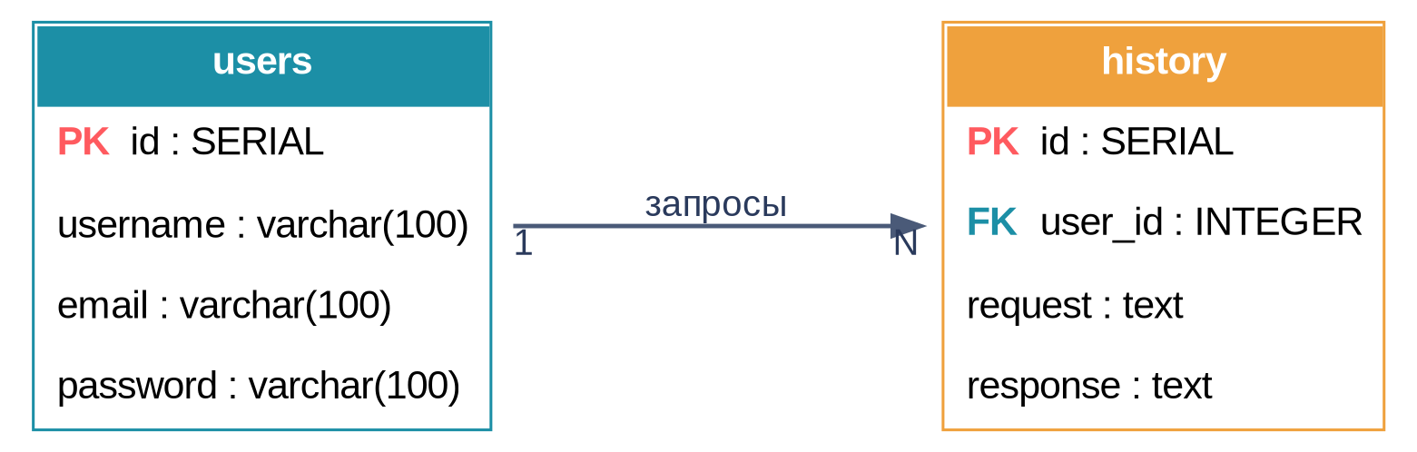
МОДЕЛЬ ДАННЫХ
ER-диаграмма: users → history (1:N)
Данные новостей и их векторы живут в Qdrant и не входят в реляционную модель — таблицы ниже обслуживают только контур пользователей.
users
history
id · SERIAL PK
username, email
password — хэш SHA-256+соль
id · SERIAL PK
user_id — логический FK
request, response — текст
08

Slide 9
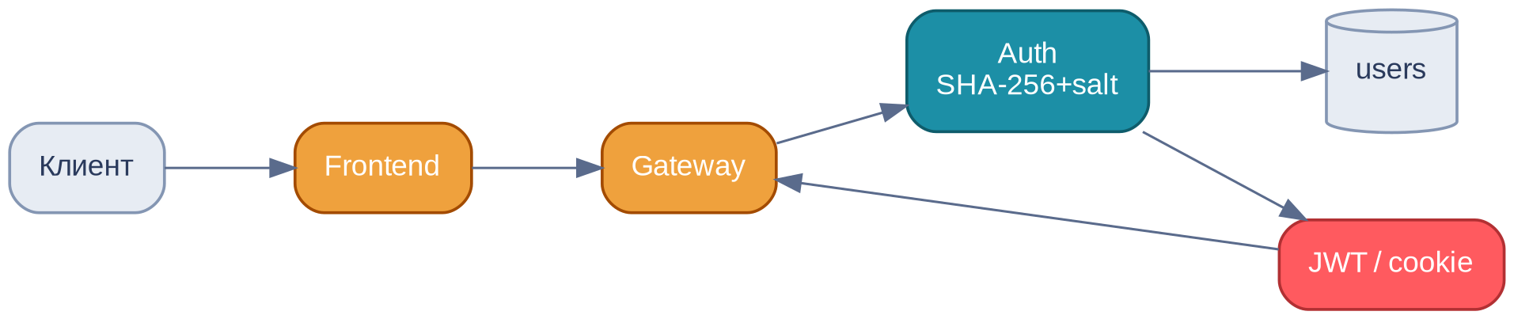



СЕРВИС AUTH · А. ТРЕМАСКИН
Модель авторизации: пароль, JWT, cookie
Хранение пароля
JWT (HS256)
HttpOnly cookie
SHA-256(salt + password) — в БД и во всех сравнениях участвует только хэш, не открытый текст
subject = id пользователя, срок жизни 24 часа, подпись секретом сервиса Auth
access_cookie недоступна из JS; проверяется middleware'ом Gateway на каждом запросе
09

Slide 10
СЕРВИС GATEWAY · А. ТРЕМАСКИН
REST API — единая точка входа
Gateway транслирует REST-запросы во внутренние gRPC-сервисы (Auth, Searcher) и обращается к Ollama за эмбеддингом и финальным ответом.
Метод
Маршрут
Доступ
Назначение
POST
/search
с авторизацией*
семантический поиск ответа
GET
/get/history
требует авторизации
история запросов пользователя
DELETE
/del/history
требует авторизации
очистка истории
GET
/get/user
требует авторизации
данные текущего профиля
PUT
/update/name
требует авторизации
смена имени
DELETE
/del/user
требует авторизации
удаление аккаунта
POST
/register / /auth
открытый
регистрация и вход
* /search доступен и без авторизации — в этом случае ответ просто не сохраняется в историю (userID = 0).
10

Slide 11

FRONTEND · А. ТРЕМАСКИН
React-приложение: чат с системой
React 18 + TypeScript + Vite
Как задаётся вопрос
Одностраничное приложение: лента диалога, авторизация, профиль и история запросов пользователя.
export async function askQuestion(question: string) { const res = await request('/search', { method: 'POST', body: JSON.stringify({ question }), }); const text = await res.text(); if (!res.ok) throw new ApiRequestError(text, res.status); return text;
}
ChatPanel / ChatInput — лента сообщений и поле ввода вопроса
MessageBubble — отображение вопроса и ответа
AuthModal — модальное окно входа и регистрации
Header — меню профиля и истории запросов
AuthContext — глобальное состояние авторизации
api/client.ts — обёртка над fetch, credentials: include
11

Slide 12
БЕЗОПАСНОСТЬ
Роли и права доступа
Ролевой модели «администратор / читатель» нет — разграничение построено на статусе авторизации, проверяемом Gateway на каждом запросе.
Анонимный
Авторизованный
userID = 0
userID = sub из JWT
поиск ответа (/search) — без сохранения истории
поиск с сохранением истории
регистрация нового аккаунта
просмотр и очистка истории
вход в существующий аккаунт
просмотр и изменение профиля
удаление аккаунта
Auth и Searcher доверяют Gateway как единственной точке входа: их порты не публикуются во внешнюю сеть.
PULSE FETCH
12

Slide 13


ТЕХНОЛОГИИ
Стек проекта
Go 1.22+
Kafka
Qdrant
PostgreSQL 16
backend-сервисы
очередь сообщений
векторная БД
реляционные данные
Ollama
JWT / SHA-256
React + TS + Vite
Docker Compose
LLM: эмбеддинги и генерация
авторизация
frontend
инфраструктура
13

Slide 14
КОМАНДА
Вклад участников
РЛ
Рыжков Леонид Сергеевич
ТА
Тремаскин Алексей Витальевич
Parser · Searcher
Gateway · Auth · Frontend
клиент VK API и интеграция с Ollama (эмбеддинги)
сервис Auth: регистрация, вход, JWT
продюсер и консьюмер Kafka, контракт NewsEvent
Gateway: REST API, middleware, интеграция с Ollama
репозиторий Qdrant: коллекция, идемпотентный upsert
Frontend: React-приложение целиком
поиск ближайших соседей с дедупликацией
инфраструктура: docker-compose, Dockerfile, protobuf
14

Slide 15
ЗАКЛЮЧЕНИЕ
Полный цикл: от поста
до смыслового ответа
асинхронная коммуникация через Kafka
типизированные gRPC-контракты (Protobuf)
специализированная БД под задачу (Qdrant)
JWT-авторизация и хэширование паролей
Спасибо за внимание
Л. Рыжков · А. Тремаскин

